Slide 1
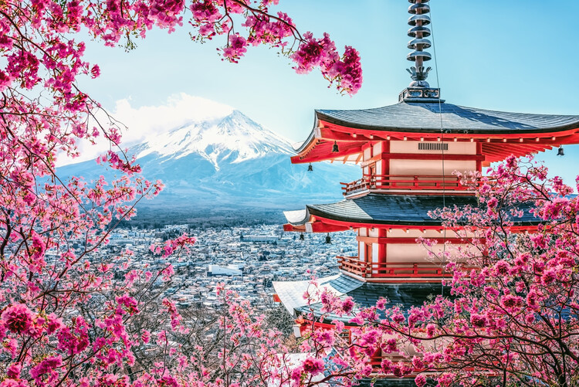
PALEOCLIMATOLOGIE
ARTISHOW 2024-2025
Léo Ribière, Adrien Roy, Maxime Saffon, Gaspard Vibert

Slide 2
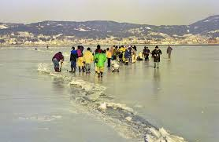

Le but de notre projet
Objectif initial : Reconstruire la température moyenne du mois de mars du japon dès 1000 dernières années grâce aux données suivantes :
L’omiwatari du lac de Suwa
La floraison des cerisiers

Slide 3



Évolution de notre projet
France
Japon
Finlande
- Reconstruction de trois climats dans trois localisations géographiques différentes
- Recherche de tendances locales, à comparer avec les tendances macroscopiques de l’hémisphère nord

Slide 4
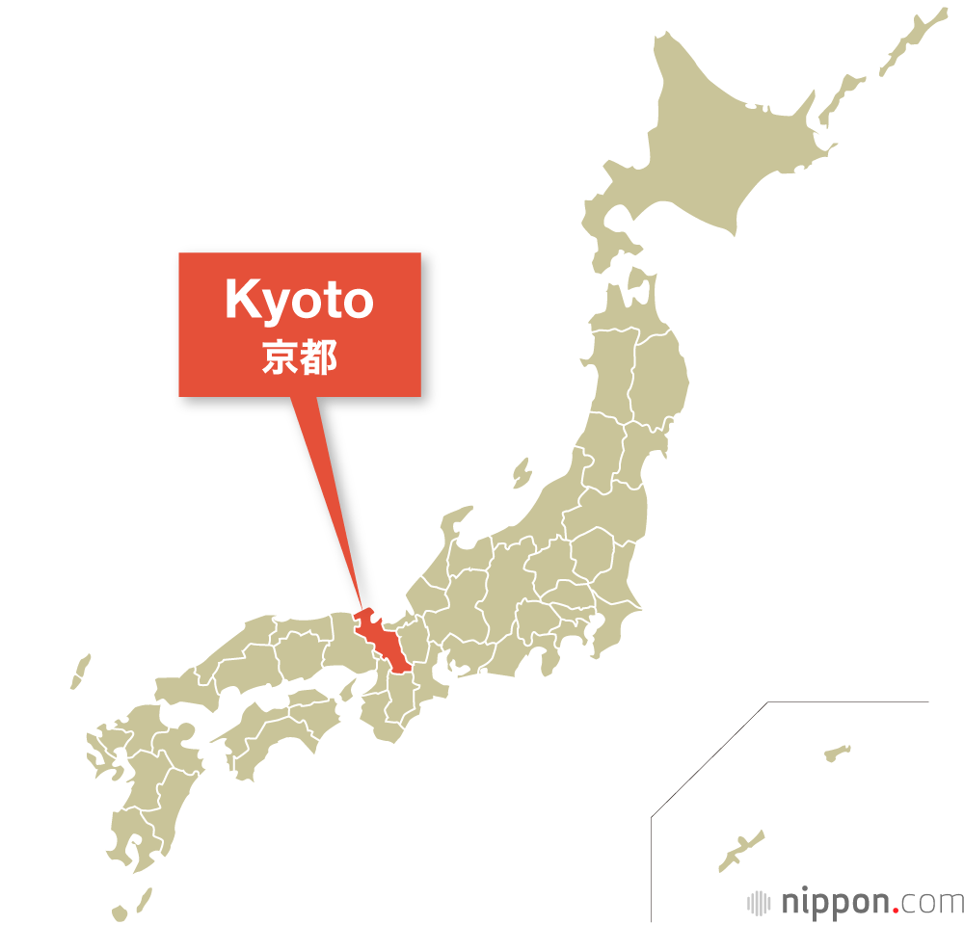
Évolution de notre projet
Objectif : Reconstruire la température moyenne du mois de mars du Japon
Japon
La floraison des cerisiers à Kyoto
L’omiwatari du lac de Suwa
Maxime
Léo
Dendrochronologie à Suwa
Gaspard

Slide 5
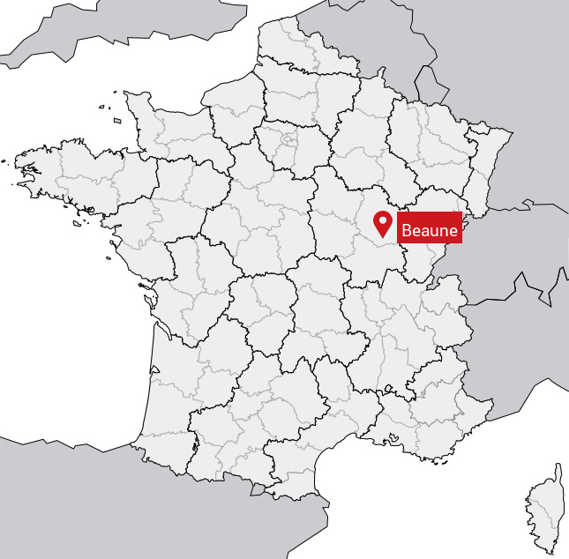
Évolution de notre projet
Objectif : Reconstruire la température moyenne annuelle de la France
France
Date des vendages à Beaunes
Dendrochronologie
Adrien
Adrien

Slide 6
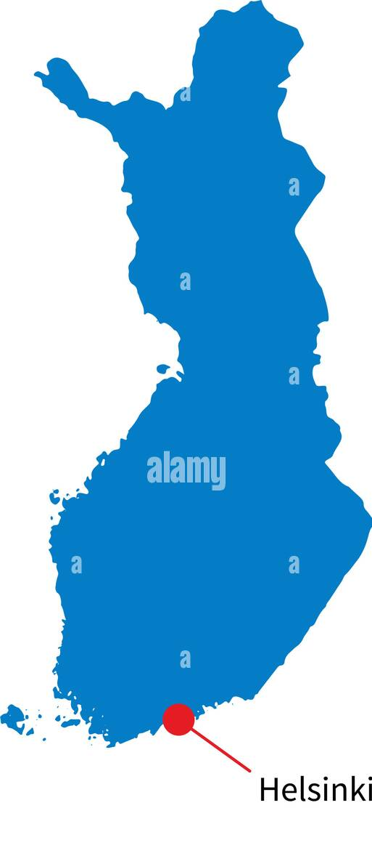
Évolution de notre projet
Objectif : Reconstruire la température moyenne du mois de mai de la Finlande
Finlande
Gel de la rivière Tornionjoki
Maxime

Slide 7
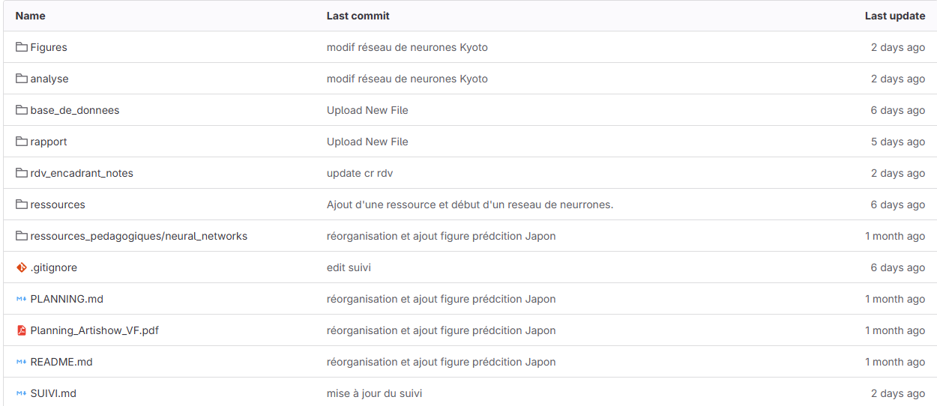
Notre organisation de travail

Slide 8
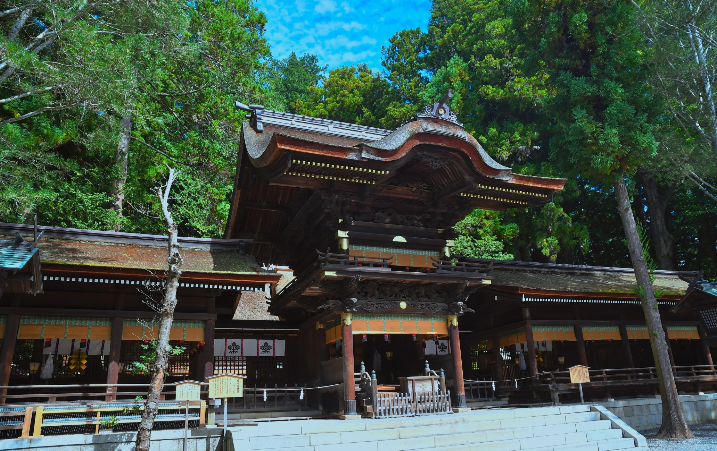
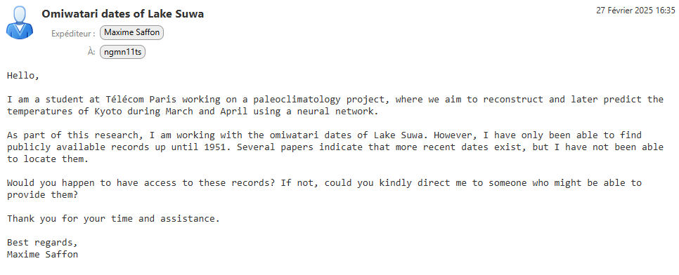
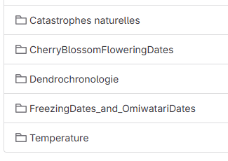
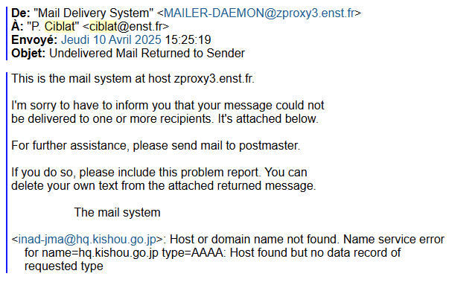

Première étape : État de l’art (~1 mois)
Objectif : Trouver un maximum de data sur chaque pays

Slide 9
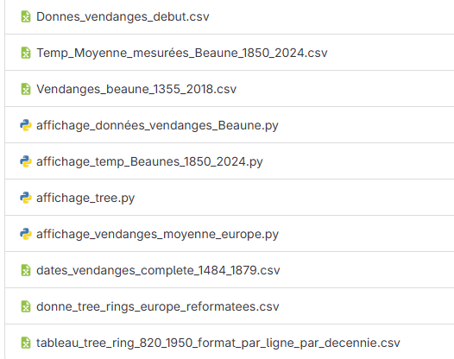
Première étape : État de l’art (~1 mois)
Objectif : Trouvé un maximum de data sur chaque pays
IMAGE DU LIVRE DE CIBLAT

Slide 10
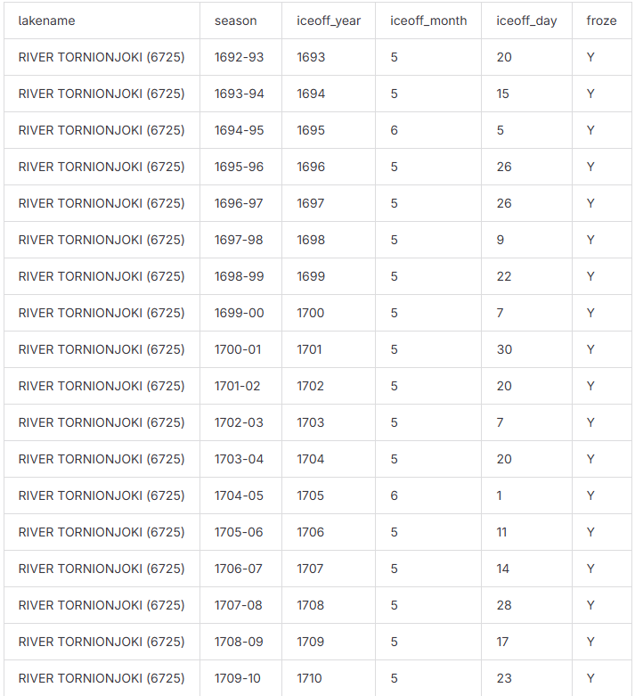
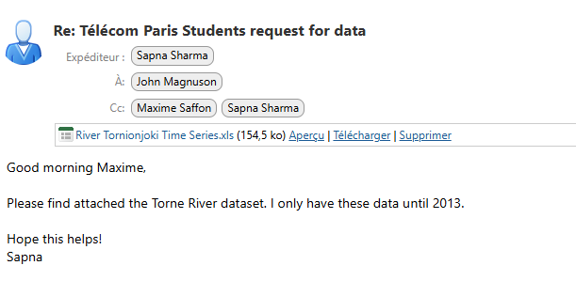
Première étape : État de l’art (~1 mois)
Objectif : Trouver un maximum de data sur chaque pays

Slide 11
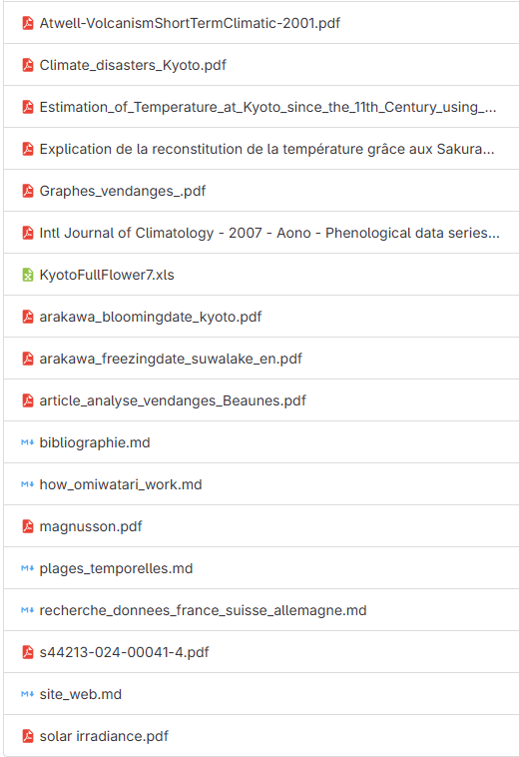
Bibliographie des papiers de recherche

Slide 12
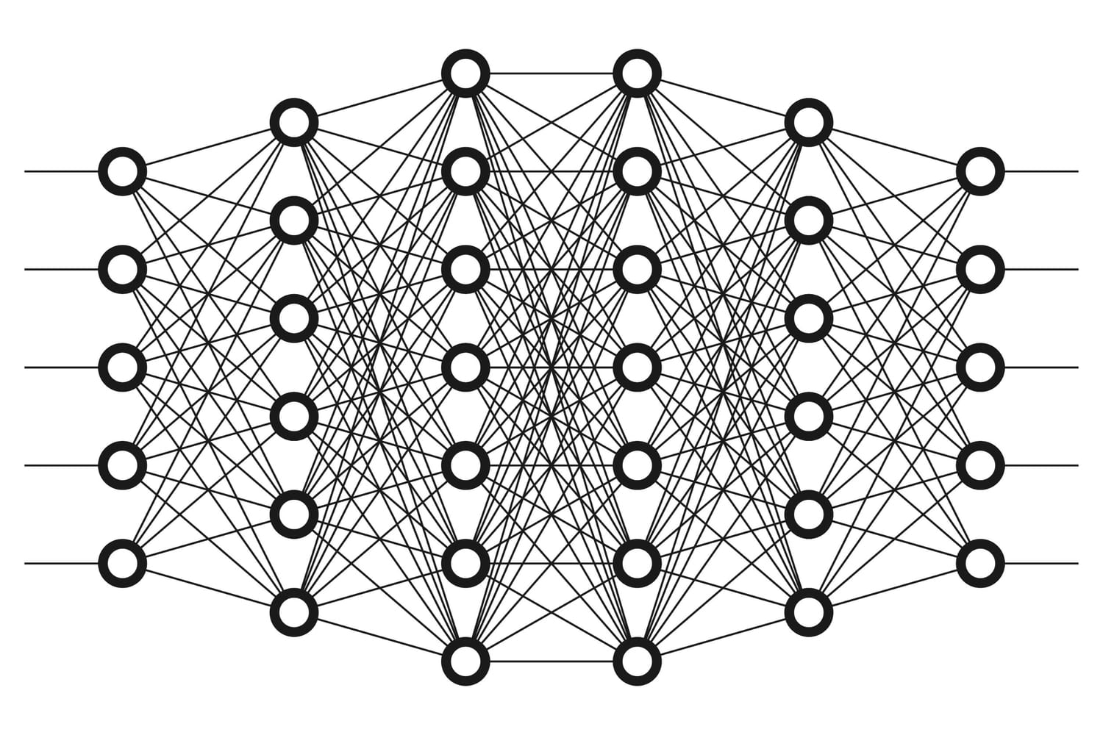
Nos modèles
FRANCE
Dates des vendages à Beaune
Dendrochronologie
Réseau de neurones:
Calcul du RMSE et choix du meilleur réseau (Batch size, Nbr Couches, Nbr Neuronnes/couches).
Entrainement meilleur réseaux 1850-2024, prédiction 1355-2024

Slide 13
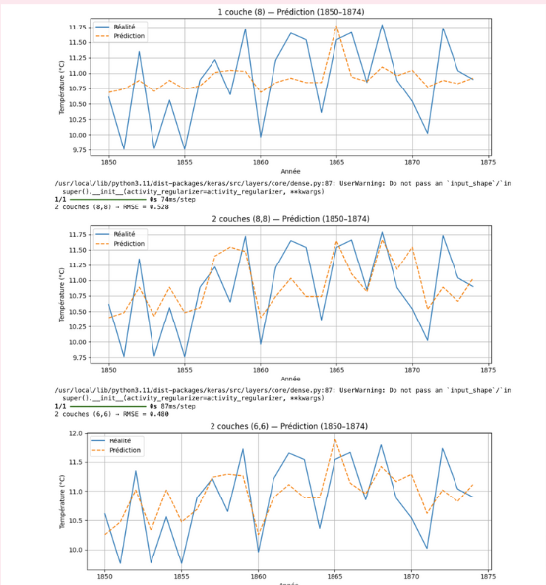
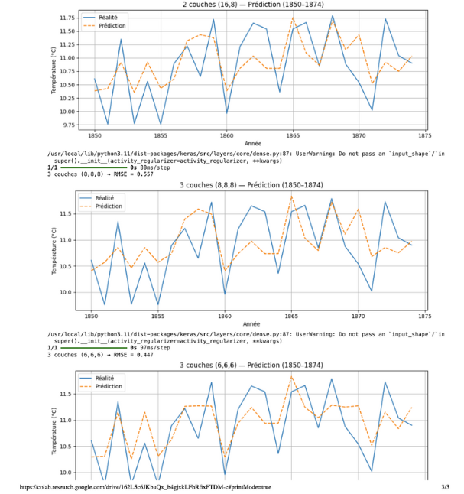
Choix du Réseau de neurones: Entrainement: 1876 - 2024, Prédiction + Calcul RMSE 1850-1875
Dates des vendages à Beaune

Slide 14
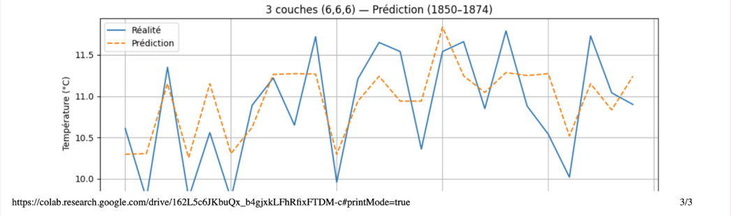
Choix final (6,6,6) RMSE de 0.447 degrés

Slide 15
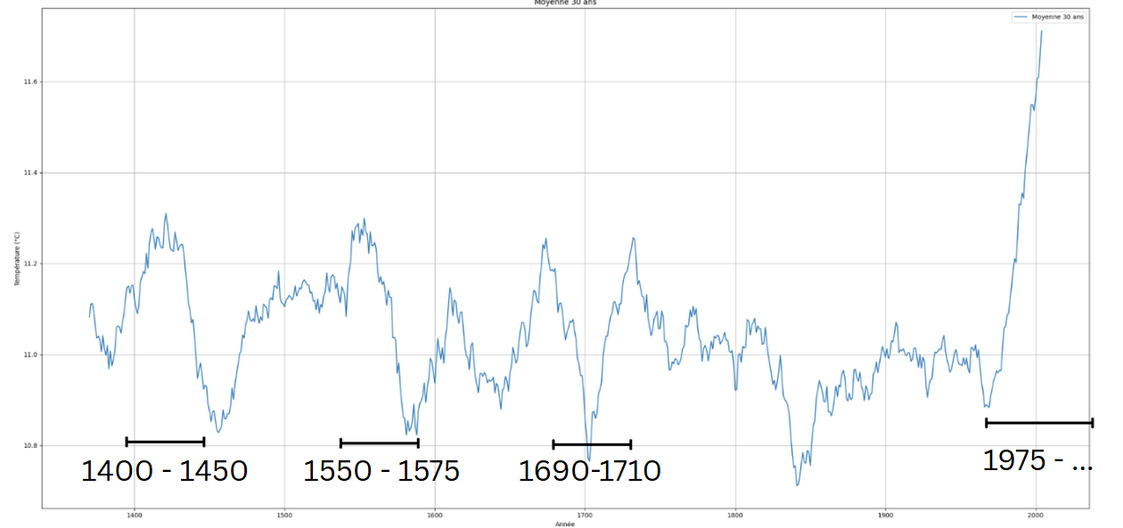
Entrainement meilleur réseaux 1850-2024, prédiction 1355-2024

Slide 16
Interprétation historique des données :
1434-1435, 1442-1443: Hivers remarquablement froids et longs
Grand hiver de 1709: Grande periode de famine, 600 000 morts !
A faire: Etudier la pente depuis 1975.
Source: http://asso.villejust.free.fr/meteo/Les-grands-hivers.html , " Recueil de données statistiques relatives à la climatologie de la France " de J. Sanson, 1945.

Slide 17
Nos modèles
JAPON
DATE DE FLORAISON DES CERISIER DE KYOTO
OMIWATARI
DENDROCHRONOLOGIE
UN MODÈLE SIMPLE
MODÈLE D’ARRHENIUS

Slide 18
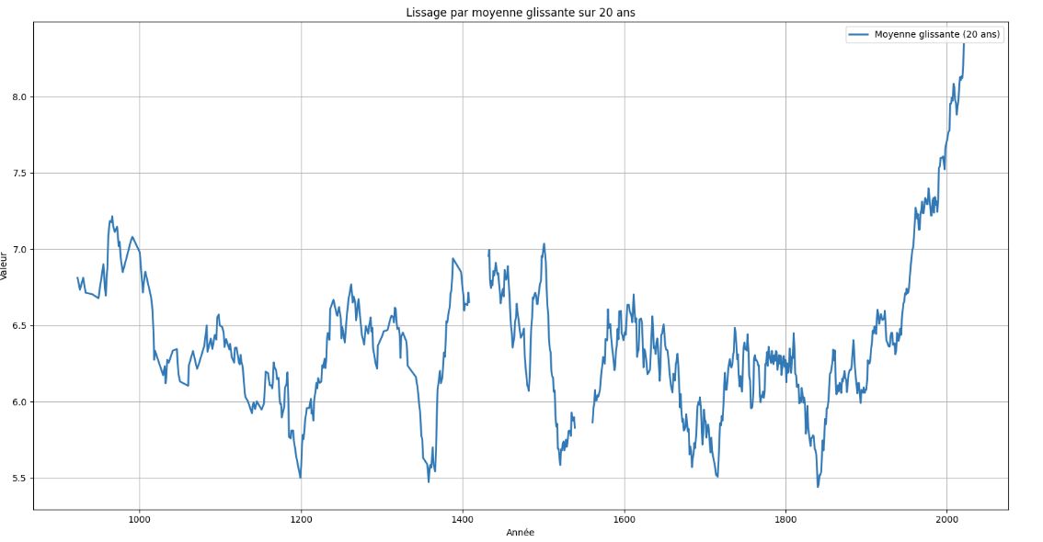
Modèle d’Arrhenius
DATE DE FLORAISON DES CERISIER DE KYOTO

Slide 19
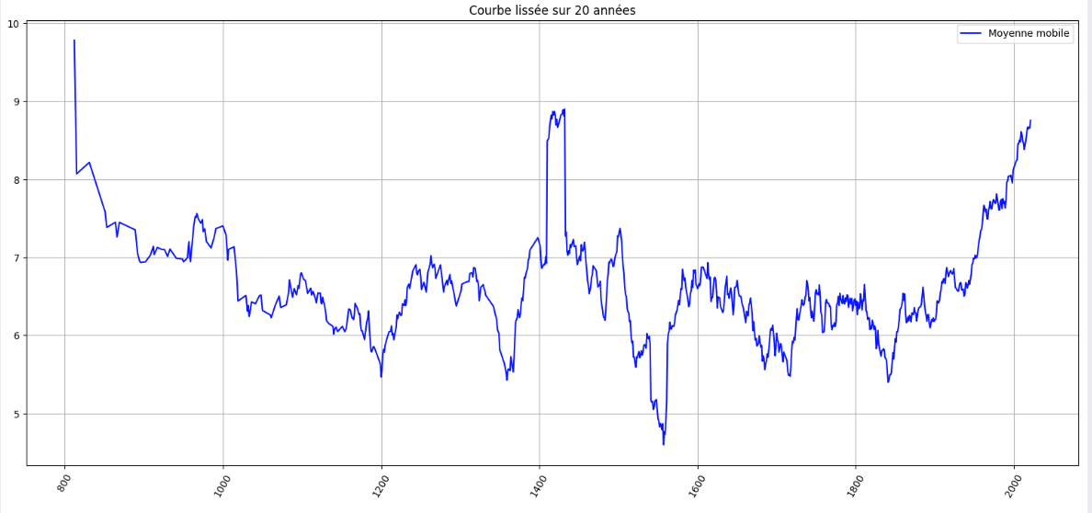
Modèle simple
T = f(d) Avec d = date des floraisons des cerisiers à Kyoto
DATE DE FLORAISON DES CERISIER DE KYOTO
T = f(x) = a / (b + x) + c Avec entrainement pour déterminer trois constantes : a,b,c
Problème

Slide 20
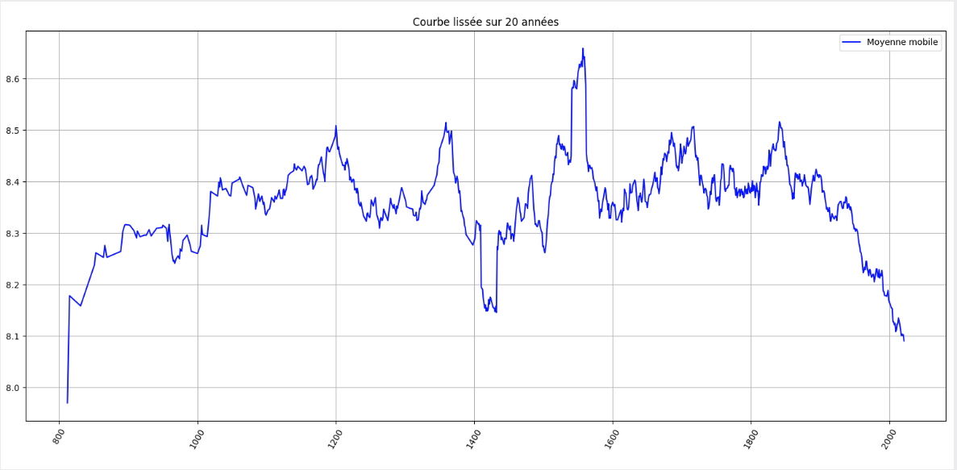
Réseau de neurones
DATE DE FLORAISON DES CERISIER DE KYOTO

Slide 21
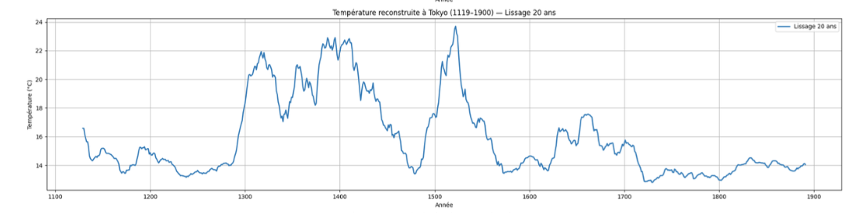
Réseau de neurones
Dendrochronologie

Slide 22
Nos modèles
FINLANDE
GEL DE LA RIVIERE TORNIONJOKI

Slide 23
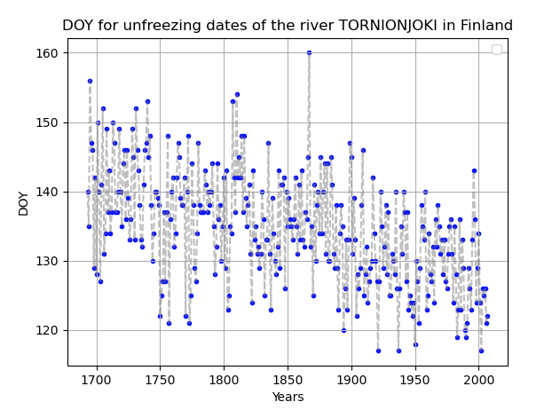
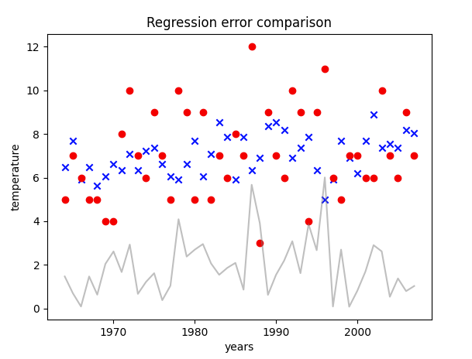
Modèle simple
GEL DE LA RIVIERE TORNIONJOKI
Problème : Pas assez de data pour l’entraînement.

Slide 24
Corrélation entre chaque pays
France – Finlande
France – Japon
Japon - Finlande

Slide 25
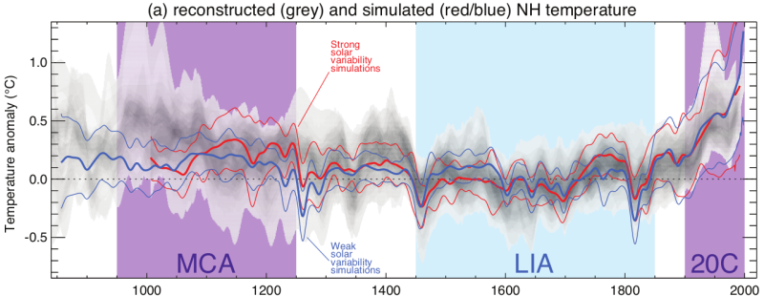
Suite du projet
Recherche de tendances
Recherche dans l’histoire pour expliquer les grandes tendances
Amélioration du RMSE des modèles
Trouver plus de data

